Slide 1
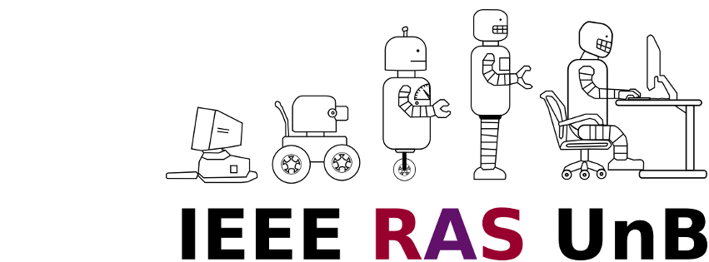

REVISÃO
Variáveis, Tela LCD e motores

Slide 2
Estrutura padrão dos programas
#include <Sparki.h>
void setup () {
//função que só será executada uma única vez, ao começar o programa
}
void loop(){
//função que será executada várias vezes, após a void
}

Slide 3
Variáveis
int -> números Naturais
float -> números Naturais ou decimais
Ainda temos diversos outros tipos, como char, long, byte…
Para declarar uma váriavel basta fazer, por exempo:
int numero = 0;

Slide 4
Comandos para tela LCD
sparki.clearLCD();
sparki.print(“oi galera”); ou sparki.print(a);
sparki.println(“oi galera”); ou sparki.println(a);
sparki.updateLCD();

Slide 5
Comandos para motores
sparki.moveForward(); ou
sparki.movefoward(distancia_em_cm);
sparki.moveBackward(); ou
sparki.moveBackward(distancia_em_cm);
sparki.moveRight();
sparki.moveRight(Angulo_em_graus);
sparki.moveLeft(); ou
sparki.moveLeft(Angulo_em_graus);
sparki.moveStop();

Slide 6
Comandos para motores
sparki.motorRotate(motor, direcao, velocidade, velocidade);
sparki.motorStop(motor);
motor = MOTOR_LEFT OU MOTOR_RIGHT
direção = D = DIR_CW (sentido horário) ou DIR_CCW (sentido anti-horário)
velocidade = porcentagem que indica a velocidade de rotação (de 0 até 100)

Slide 7
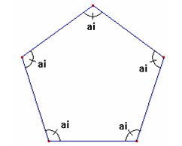
Desafio: Sparki desenhar um pentágono regular!
Em geometria, pentágono é um polígono com cinco lados. A soma dos ângulos internos do pentágono é 540º, ou seja, num pentágono regular cada ângulo interno tem a medida de 108º.

